Slide 1
«Красен и день, и звон» И.С. Шмелёв.
Составитель: Савельева Любовь Константиновна, учитель начальных классов ГБОУ ООШ с. Заволжье

Slide 2
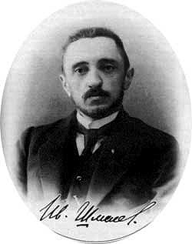
Иван Сергеевич Шмелёв, русский писатель (1837 - 1950)

Slide 4
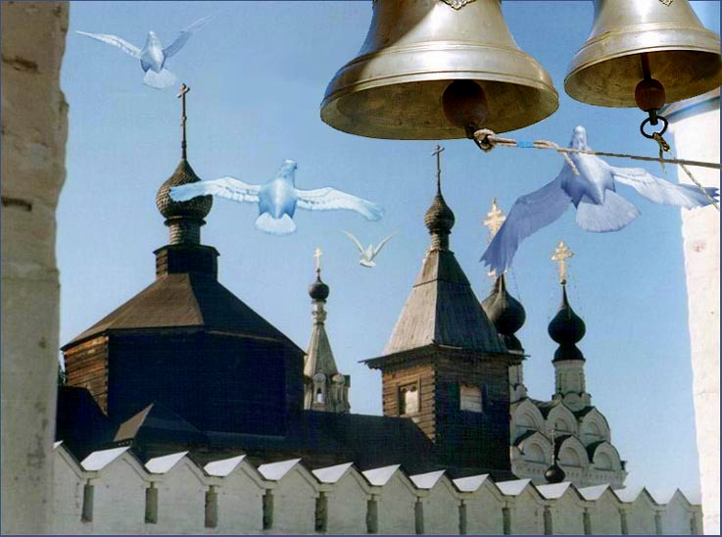
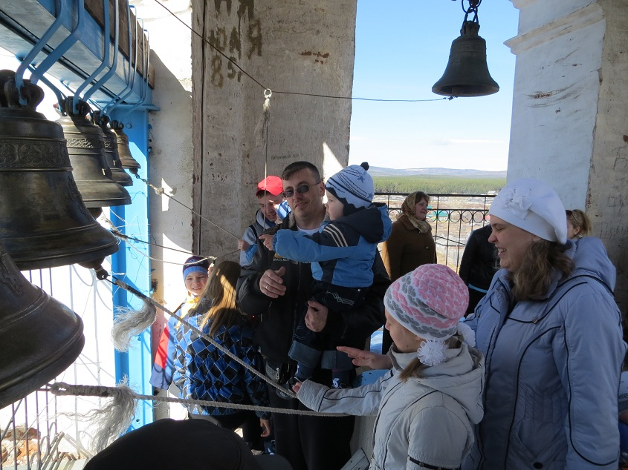
Колоколов пасхальный звон

Slide 6
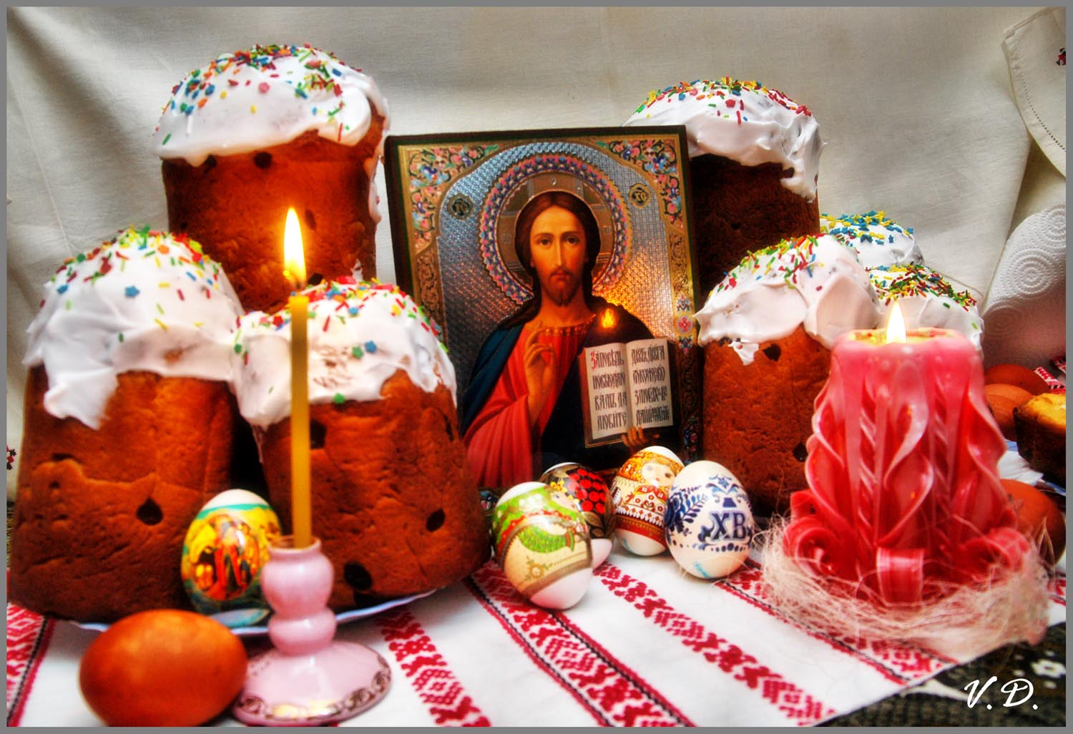
Пасха – самый главный праздник у христиан

Slide 7
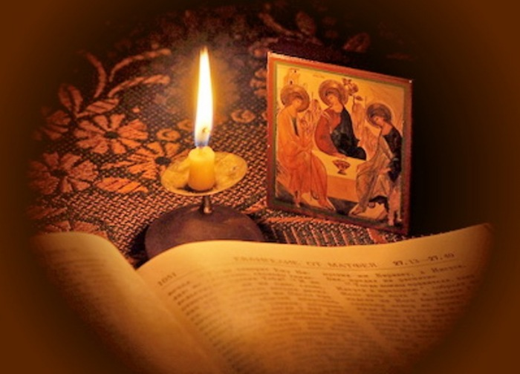
Великий пост

Slide 9
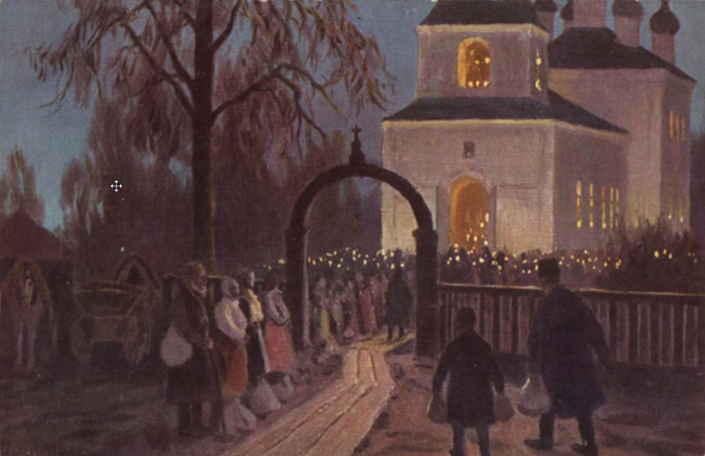
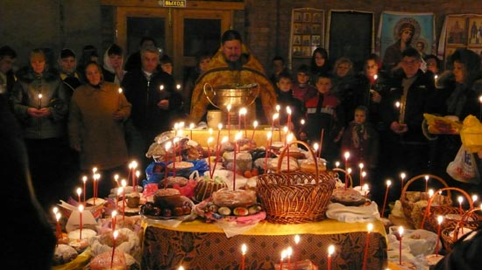
Освещение обрядовой еды

Slide 10
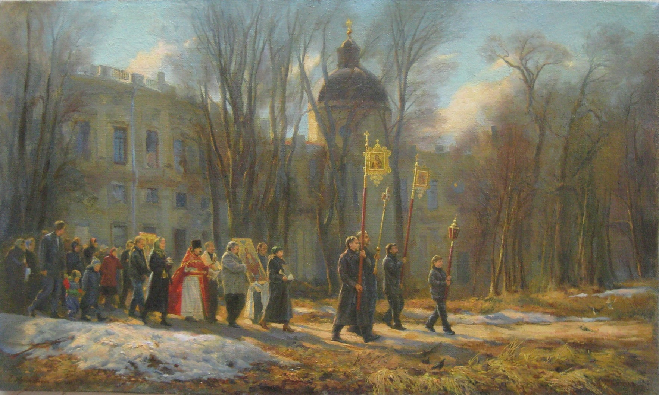
Крестный ход
Дети тоже могут участвовать в шествии Крестного хода.

Slide 11
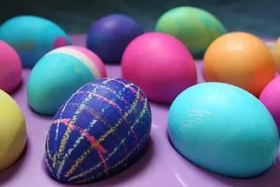
Пасхальные угощения
В старину, как и сейчас, яйца окрашивали в разные цвета, наносили на них рисунки, натирали маслом для блеска. Красный цвет яйца – радость жизни, голубой - здоровье, зелёный - пробуждение природы.

Slide 12
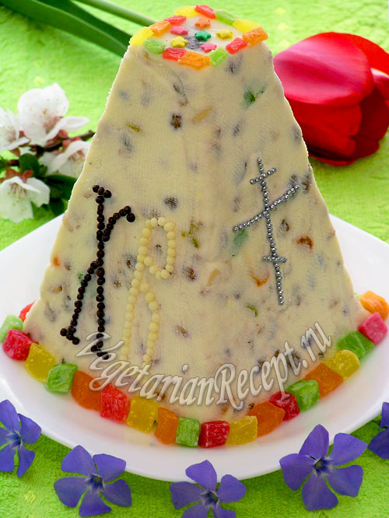
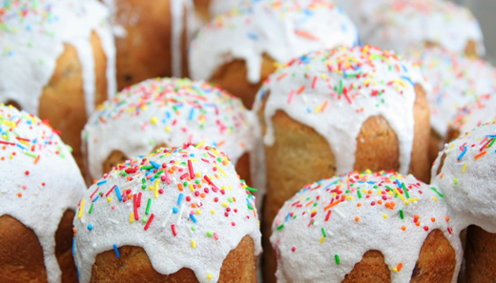
Выставляя на Пасху кулич на стол, христиане отдают дань жертве Христа, а сам хлеб символизирует присутствие Иисуса в доме. Пасха символизирует гроб, в котором совершилось великое чудо Воскресения Господня.

Slide 13
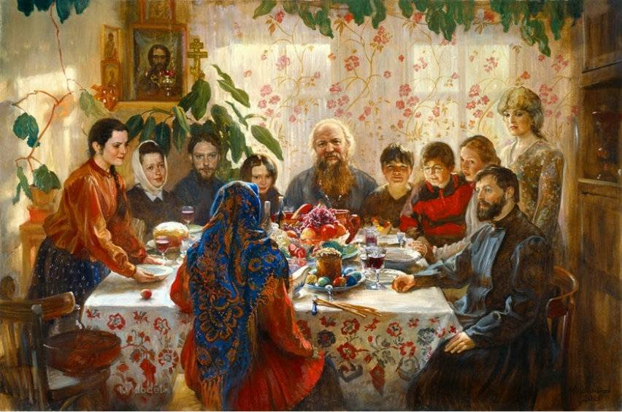
Пасха – семейный праздник. В этот день вся семья собирается за большим праздничным столом. Звучат молитвы, зажигаются свечи. Православные христиане разговляются – вкушают скоромную пищу, освещённую в храме.

Slide 14
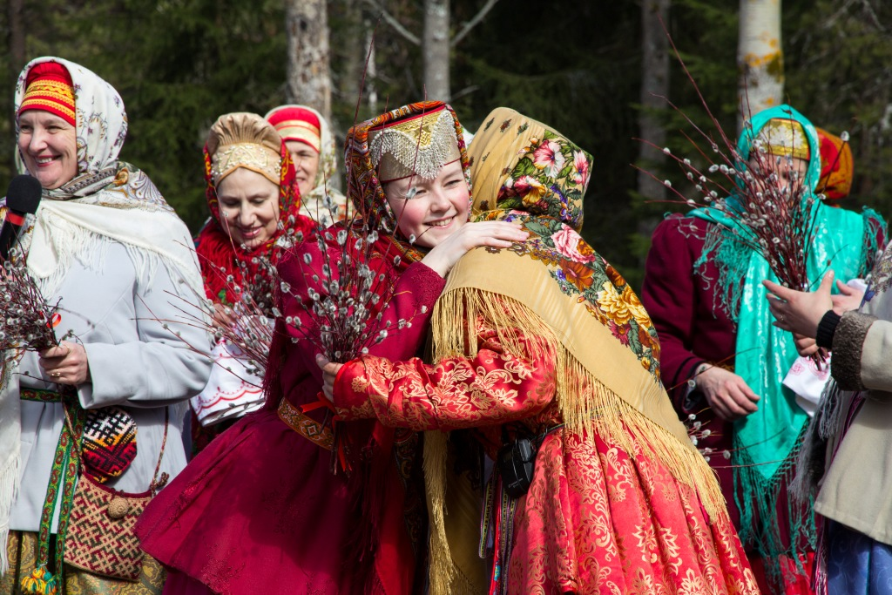
На пасху все приветствуют друг друга. Это называется «похристосоваться»
Христос воскрес на третий день, поэтому принято целоваться трижды. Нужно, чтобы младшие словами «Христос Воскресе!» приветствовали старших первыми, а старшие отвечали им: «Воистину Воскресе!»

Slide 15
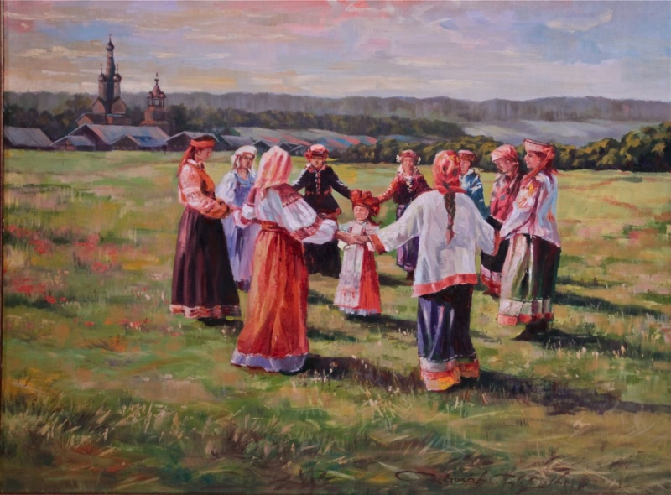
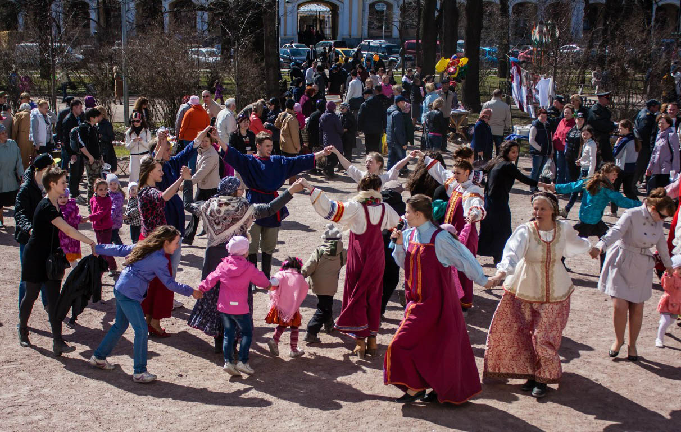
Народные гулянья
Всем известно ощущение счастья, удивительной гармонии с миром, которые бывают на Пасху. Поэтому с пасхальной недели начинали водить хороводы, радуясь весеннему обновлению природы!

Slide 16
Пасхальные игры

Slide 17
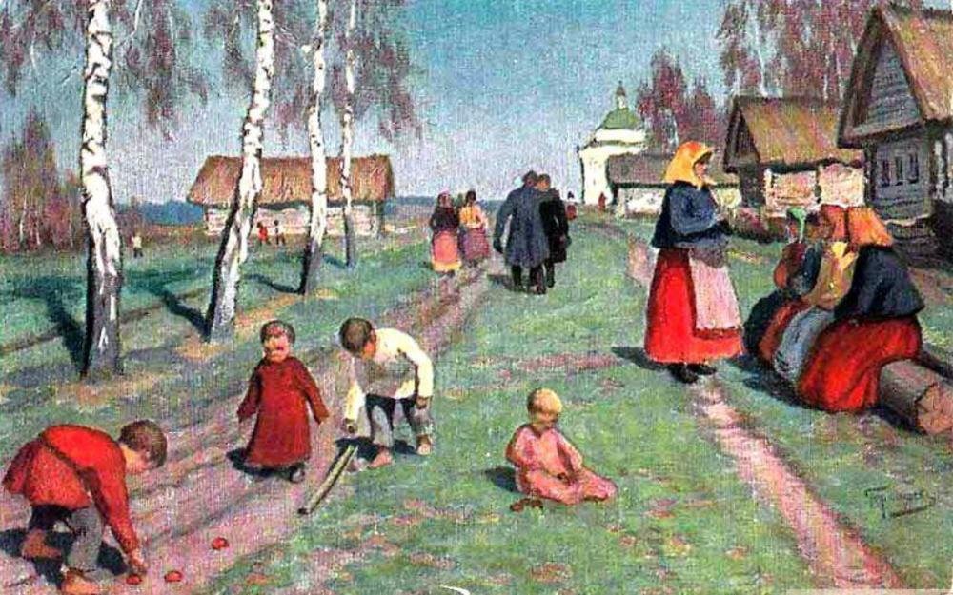
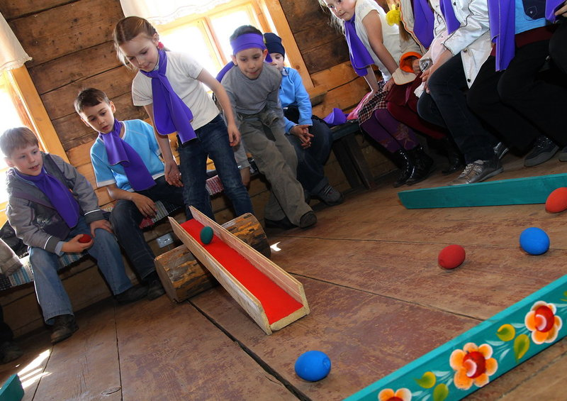

Slide 18
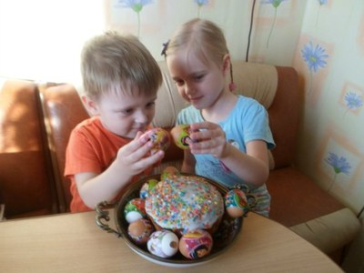
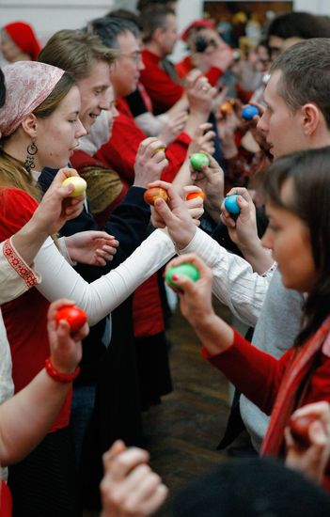
Чоканье яйцами

Slide 19
Задание на дом (на выбор)
1 группа – подготовить рассказ на тему «Как наша семья готовится к празднованию Пасхи»
2 группа – подготовить развёрнутый ответ на вопрос
Почему именно яйцо является одним из главных символов Пасхи?
3 группа – составить «тонкие» и «толстые» вопросы к тексту учебника на страницах 28-31.

Slide 20
«Закончи предложение»
Я (узнал, смог ответить, вообразить) и захотелось…
Мне удалось (осмыслить, понять, постигнуть, разобраться)…, и теперь я…
Самым интересным (удивительным, необыкновенным, познавательным, невероятным) сегодня было…

Slide 21
Список используемой литературы:
1. Никифоров-Волгин В. Канун Пасхи. Русская семья: праздники и традиции. – Москва, 2009, стр. 170-177.
2. Пасха – Светлое Воскресение Христово. Самые известные православные праздники: иллюстрированная энциклопедия. Москва,2010, стр. 56.
3. Православные праздники: книга для детей и их родителей — Москва: ДАРЪ, 2012. — 216 с.
4. Что такое Пасха? Всё обо всём: популярна энциклопедия для детей. – Москва, 1993, стр. 146-147.

